Slide 1
思谋科技
专注先进智能制造与数智创新

Slide 2
客户需求
设备示意图
设备技术参数
设备常用配件品牌列表
设备部件说明

Slide 3

思谋科技
思谋科技（SmartMore)，专注先进技术赋能的智能制造与数智创新，以“致力持续创新，创造卓越价值”为使命，旨在引领制造产业优化、机器视觉等前沿技术研究，持续打造更具拓展性和普惠价值的智能工业和数智创新平台，推动探索数字化转型和智能化升级的创新未来。
目前，思谋科技已通过自研的智能工业平台、智能传感器产品以及智能一体化设备，服务了卡尔蔡司、空客、博世、佳能、大陆集团、舍弗勒、宝洁、联合利华等来自全球的超过100家行业头部企业，以技术促进更高效、更灵活、更先进智造的发展；此外，思谋还不断拓宽智造外延，基于“智造+”平台与数智化解决方案，逐步在交通、广电、文旅、环境等多领域落地数智化服务。
思谋科技由计算机视觉国际顶尖专家、香港中文大学终身教授、IEEE Fellow 贾佳亚创立，公司已在香港、深圳、上海、北京、苏州、杭州、重庆、新加坡和日本东京等多地设有前沿技术研发与商务中心。

Slide 4
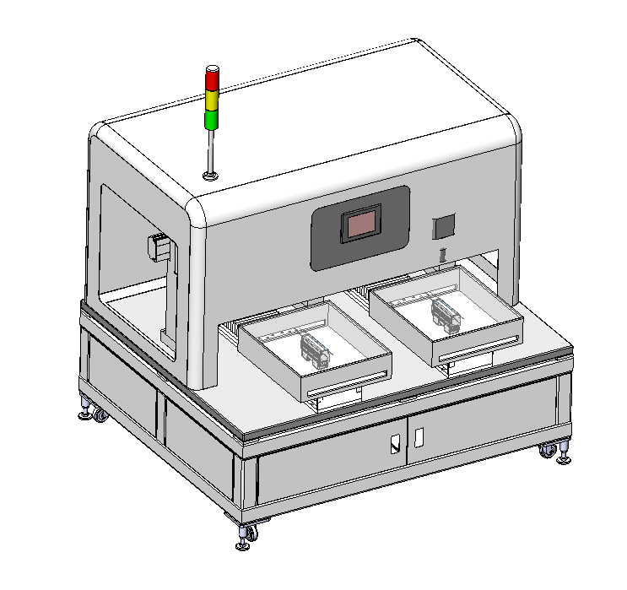
思谋科技
一、客户需求
需求：
1.300*300至750*650 能实现通用及快速切换;
2.通规定位精度正负0.02;
3.视觉定位精度正负0.02;
4.通规检测力度精度正负0.2kgf;
5.设备模块化设计能快速拆装;
6.能实行CAD导图及手动编程
7.检测内容：烂牙，滑牙，未攻牙，螺纹底孔过大或者过小
8.设备需具务扫码和MES上传功能
9.设备运行噪音不大于70分贝。

Slide 5
思谋科技
二、设备技术参数
1、生产周期节拍： 根据螺牙数量
2、 单个螺柱效率：≤2秒一颗螺柱
3、作业人员：1名
4、上料方式：人工上料
5、下料方式：人工下料
6、气压： ≥ 0.6MPa
7、电压：AC 220V/DC24
8、设备尺寸：L1800*W1660*H2000

Slide 6
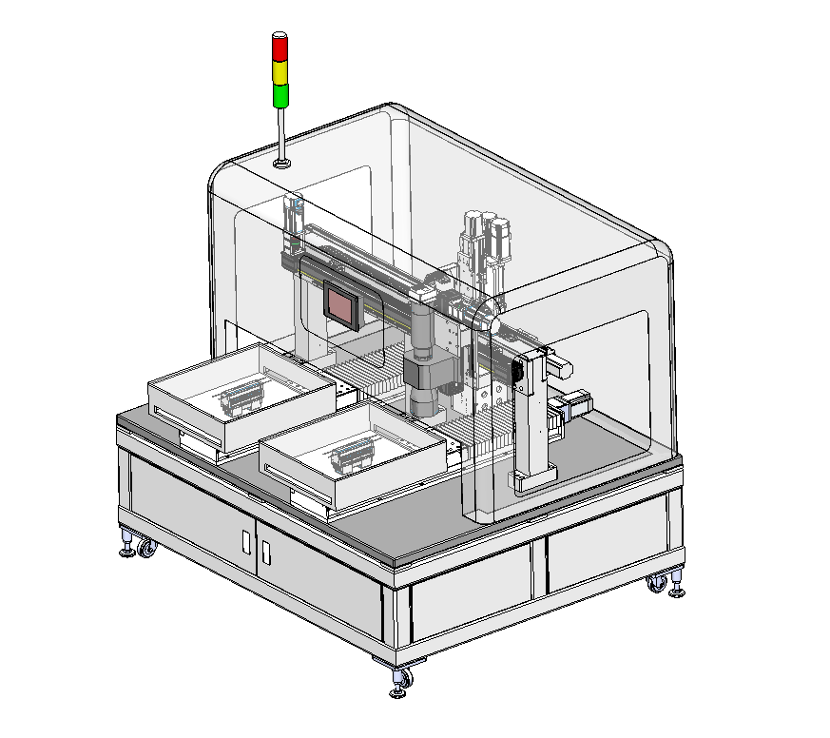
思谋科技
三、设备功能介绍
伺服电机
保护罩
线扫视觉
通规
止规
左Y轴
Z2通规
止规轴
光源
Z1视觉轴
纳米涂层玻璃
机箱
右Y轴

Slide 7
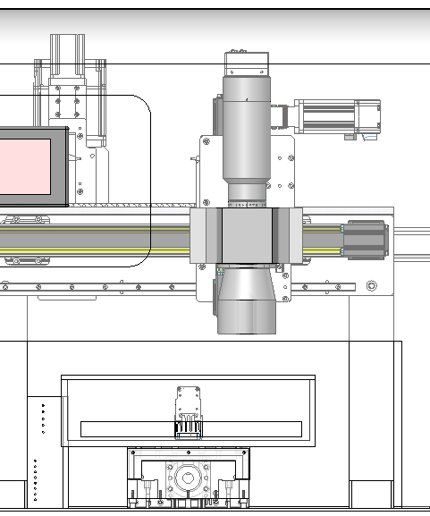
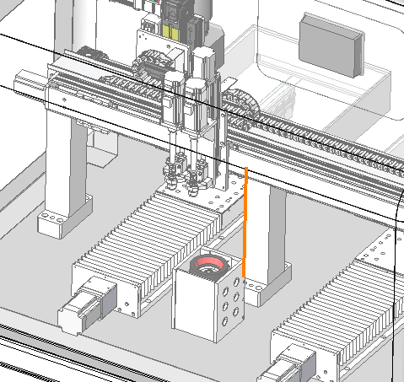
思谋科技
三、设备功能介绍
Z1视觉轴
Z2通规
止规轴
视觉检测
伺服通规检测
测试产品放置位
伺服止规检测
纳米涂层玻璃
止规及通规规格检测视觉
Y轴光源

Slide 8
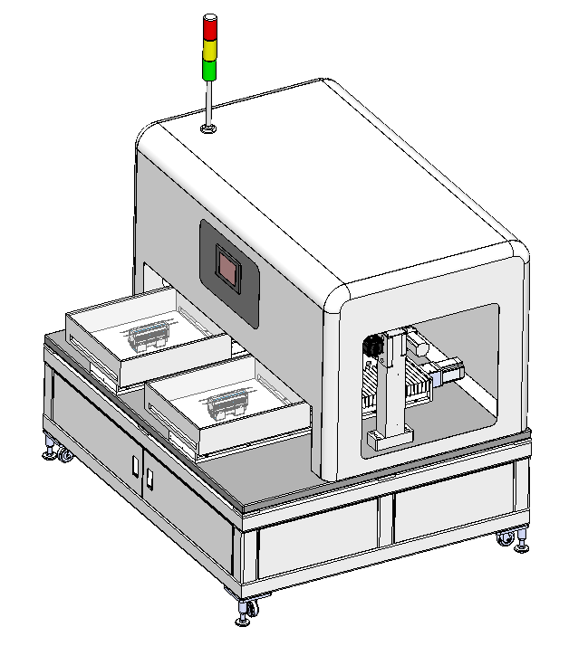
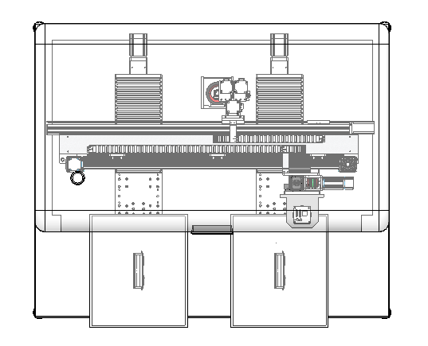
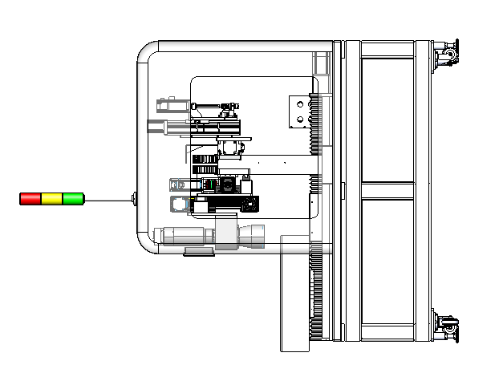
思谋科技
四、设备示意图

Slide 9
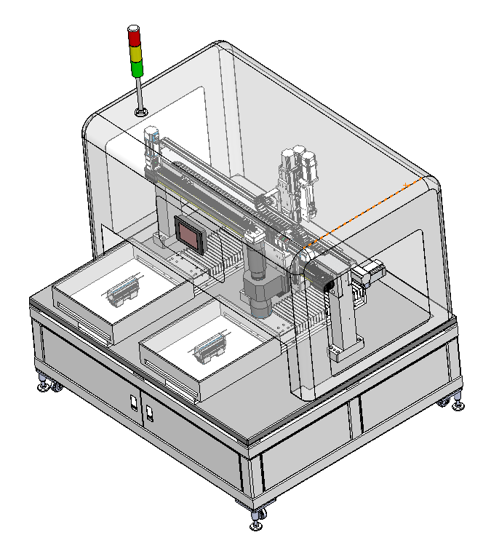
思谋科技
四、设备示意图
Z2轴通规及止规
X1
Z1轴视觉
X2
Y1
Y2
程序数据内有现有产品孔位的数据坐标，通过导入，系统根据程序检测相应坐标孔的有无及大小，当孔位大小合格时，再行合格坐标的通规及止规检测，检测完后，对不良孔位进行统一激光标识
导入产品程序数据
作业员将产品放入Y1及Y2分别启动
Z1轴视觉分别对Y1及Y2进行相关检测
Z2轴对Y1 Y2进行螺纹孔进行通规及止规检测
Z2轴上激光对不良品进行标识
完成后人工进行换产品

Slide 10
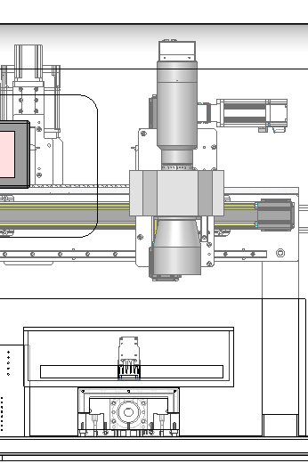
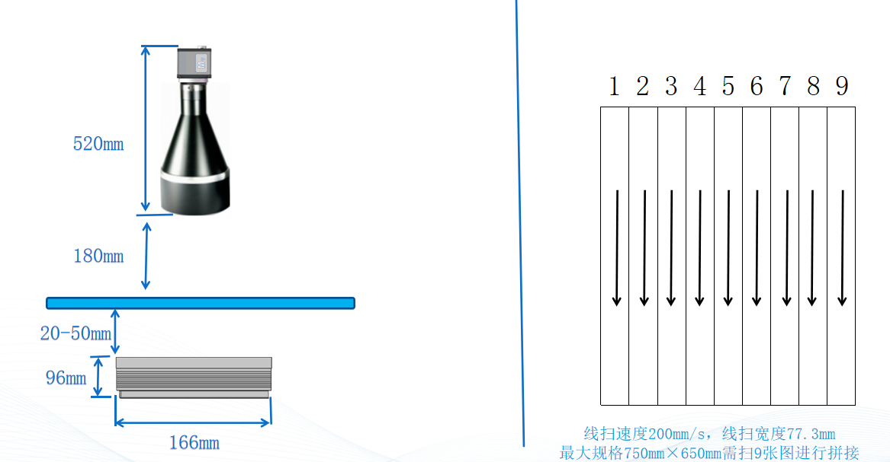
思谋科技
四、设备示意图
线扫视觉
镜头
产品
纳米涂层玻璃
光源

Slide 11
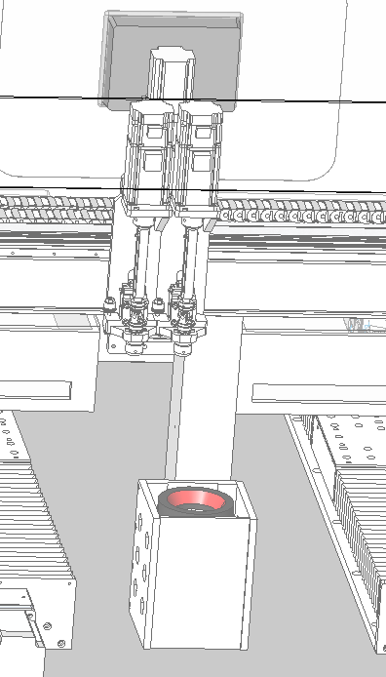
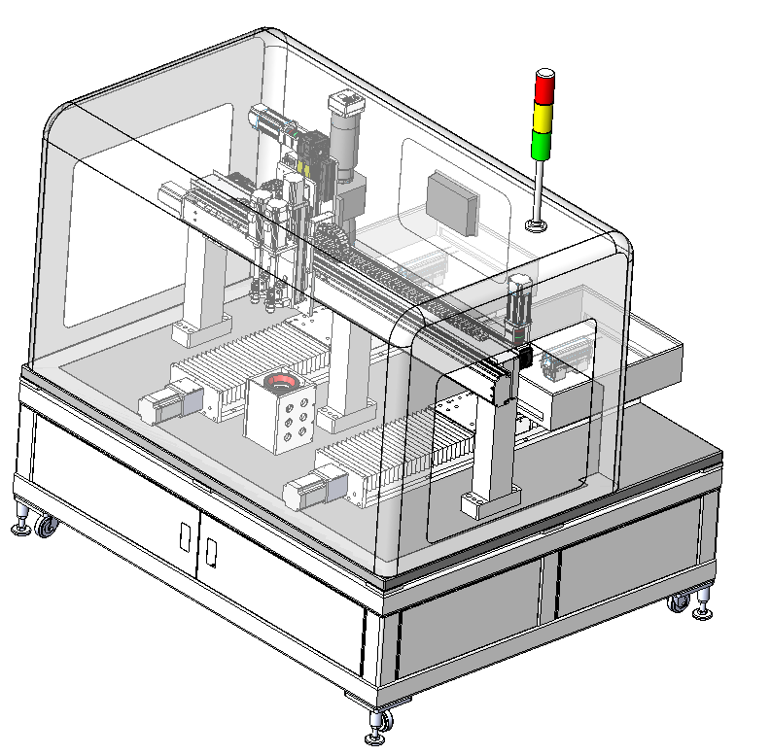
思谋科技
四、设备示意图
Z2轴
通规及止规通过伺服扭矩大小对牙孔进行良品与不良品的识别
止检测
通规检测
止规及通规规格检测视觉
止规及通规规格检测视觉对通规及止规的规格进行识别是否为当前产品的通规及止规

Slide 12
思谋科技
五、设备常用配件品牌列表
类型 | 外购件名称 | 品牌/品牌属地
电器原件 | 伺服 | 松下 安川 信捷 | / | / | /
 | PLC | 三菱 欧姆龙 松下 | / | / | /
气动元件 | 气缸 | Airtac/中国台湾 | / | / | /
 | 电磁阀 | Airtac/中国台湾 | / | / | /
 | 三联件 | Airtac/中国台湾 | / | / | /

Slide 13
Thanks

